Slide 1

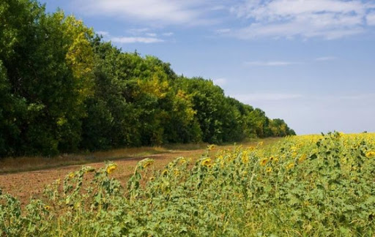
МІНІСТЕРСТВО ОСВІТИ І НАУКИ УРАЇНИ
ЧЕРНІГІВСЬКОГОНАЦІОНАЛЬНОГО ТЕХНОЛОГЧНОГО УНІВЕРСИТЕТУ
ННІ бізнесу, природокористування і туризму
Кафедра аграрних технологій та лісового господарства
Впускна кваліфікаційна робота
студент IV- курсу
групи ЛС – 161
Солодкий С. М
спеціальність 205 Лісове господарство
Керівник: (к.с.н.) Брайко В. Б.
«Тема дипломної»
Меліоративне значення полезахисних лісових насаджень в лісогосподарському підпрємстві Коропський СЛП «Агролісгосп»
м. Чернігів
2020 р.

Slide 2
ВСТУП
Актуальність теми. Полезахисні лісові насадження відіграють значну роль в галузі лісомеліорації та лісового господарства. Зауважу кожен другий гектар лісу в Україні рукотворний. Лише від ерозії ґрунтів Україна щорічно втрачає 10-12 млн. т зерна. А площа еродованих земель налічує понад 18,5 млн. га (31% території держави). Одна із причин вітрової ерозії занедбаність полезахисних лісосмуг. Упродовж останніх 50 років в Україні було висаджено 440 тисяч гектарів полезахисних смуг. А під захистом штучних насаджень у найкращі роки було 13 мільйонів гектарів сільськогосподарських угідь. Так, один гектар лісосмуги захищає 20-30 гектарів ріллі, збільшення врожаю при цьому становить близько 15%. [1]

Slide 3
Полезахисні лісові смуги – це лісові насадження, штучно створені з метою захисту сільськогосподарських угідь від посух та ерозії ґрунтів. Полезахисні лісосмуги виконують багато функцій. Вони затримують сніг та зберігають вологу для майбутнього врожаю, не дають зливам змивати родючий ґрунт з полів, вгамовують вітер та стримують пилові бурі. На полях, які захищені лісосмугами, швидкість вітру знижується на 20-30%, вологість повітря збільшується на 3-5%, в два рази знижується непродуктивне випаровування вологи. Врожайність зернових підвищується на 5-7 ц/га. В умовах високої розораності земель лісосмуги є притулком для багатьох видів тварин. Лісосмуги стримують рознесення вітром отрутохімікатів, якими обробляють поля. Що ж ми маємо сьогодні? В Україні переважна більшість лісосмуг була закладена колгоспами в 50–60-х рр. 20 століття і перебувала у їхньому користуванні. З початком приватизації земель у 1992 р. полезахисні лісосмуги були передані у власність колективних та інших сільськогосподарських підприємств, утворених на базі колгоспів. Однак, лісосмуги не є сільськогосподарськими угіддями і тому були віднесені до земель загального користування таких підприємств. Згідно із Земельним Кодексом України (в ред. 1992 р.) вони не підлягали паюванню. У зв’язку з проведенням у 2000 р. реорганізації колективних сільськогосподарських підприємств у сільськогосподарські формування ринкового типу (приватні підприємства, фермерські господарства, товариства з обмеженою відповідальністю тощо), які не були суб’єктами права колективної власності на землю, полезахисні лісосмуги були передані у відання відповідних місцевих рад. Сьогодні лісосмуги стають місцем самовільного скидання сміття, потерпають від випалювання стерні на прилеглих полях. Вони суцільно або надмірно вирубуються. Дуби та інші високо бонітетні дерева заготовляють на дров’яну деревину, а інколи і для розпиловки на приватних пилорамах. Майже ніхто із власників та орендарів земель не займається відновленням лісосмуг. У переважній кількості господарств району відсутня система полезахисних лісових смуг, а наявні лісосмуги часто не досягають проектної висоти, від якої залежить їх полезахисна ефективність. Згідно з Лісовим кодексом, полезахисні лісосмуги належать до лісів. Тому для проведення будь-якої рубки у лісі необхідно отримати спеціальний дозвіл – лісорубний квиток. [1]

Slide 4
У процесі дослідження створення полезахисних смуг буде дуже корисним для району та країни в цілому. Як зазначалося вищу вони слугують для захисту сільськогосподарських угідь. Значення полезахисних лісосмуг: Захищає від вітрової ерозії ґрунту; Підвищення врожайності культур; Захищає територію від буреломів, злив і таке інше; Мета і завдання дослідження. Мета: визначити призначення полезахисних лісових насаджень, історія виникнення полезахисних насаджень, та сучасний стан їх в України та світі. Завдання: 1) вивчити особливості створення полезахисних лісових насаджень 2) значення полезахисних лісових насаджень для лісгоспу та країни. 3) дослідити полезахисні насадження лісові насадження Об’єкт дослідження: процес створення полезахисних насаджень на території КСЛП «Агролісгосп» Коропського району, Чернігівської області.

Slide 5
Предмет дослідження: меліоративне значення полезахисних лісових насаджень в лісогосподарському підприємстві КСЛП «Агролісосп» Матеріали та методи досліджень. Основними матеріалами: слугували результати пошуку джерел інформації через електронний ресурс про польові дослідження та матеріали які знаходяться в КСЛП «Агролісосп» виконаних в Коропському районі. Встановлення сучасного екологічного стану полезахисних лісосмуг в складі існуючих агроекосистем району. Методи дослідження: зумовило переважне значення польових методів. В процесі дослідження вивчали стан полезахисних насаджень. В процесі дослідження використовувався методом спостереження. Не втручаючись в процес. використовуючи переважно матеріали з електронного ресурсу пошуку інформації та матеріали які знаходяться на лісогосподарському підприємстві «Агролісгосп» та Коропському районі. Наукова новизна: В ході дослідження полезахисних лісових насаджень Коропського СЛП «Агролісогоп» були встановлені їх захисні властивості та встановлені необхідні заходи для їх покращення.

Slide 6
2.2. Характеристика Коропського СЛП «Агролісгосп» Коропське спеціалізоване лісогосподарське підприємство «Агролісгосп» (далі лісгосп) розташований в східній частині Чернігівської області на території коропського адміністративного району (див. табл. 1.1).

Slide 7
Таблиця 1.1
Організація території. Обсяг та характер виконаних лісовпорядкованих робіт. Коропське СЛП «агролісгосп» було організоване в 1975 році згідно Постанови Ради колгоспів за № 4 від 29 грудня 1975 року на базі колгоспів району.

Slide 8
1. Історія виникнення та особливості створення полезахисних лісових насаджень
Перші полезахисні лісові насадження з'явились наприкінці ХІХ ст. Вони були створені під керівництвом В.В. Докучаєва, який з 1892 р. очолив Особливу Експедицію, що повинна була ретельно вивчити питання степового лісорозведення та підготувати рекомендації для практичного впровадження науково обґрунтованих висновків науковців у виробничий процес. Варто зазначити, що В.В. Докучаєв не був піонером у сфері степового лісорозведення. До нього цими питаннями займались інші науковці. Зокрема, у 1838 р. створено Міністерство державних власностей Росії, яке очо- лив граф П.Д. Кісельов. Він звертав особливу увагу на необхідність заліснення степів і з його приходом до влади пов'язують початок інтенсивного розвитку степового лісівництва. Проте більшість зусиль тогочасних дослідників була спрямована саме на залісення степів, а не на створення полезахисних лісонасаджень. З огляду на це, людиною, яка започаткувала власне агролісомеліорацію, є саме В.В. Докучаєв. Зокрема, він писав "Чи мають ліси (природні та штучні) – і яке саме значення для місцевого клімату та ґрунтових вод, чи не варто замінити суцільні лісові насадження захисними смугами, узліссями, живими огорожами і т. д.? – Якщо так, то якої форми, якого складу, яких розмірів тощо повинні вони бути?". Отже, він відійшов від популярної на той час думки, що найважливішим показником є частка лісистості і від нього залежить ступінь придатності території для вирощування сільськогосподарських культур. Натомість В.В. Докучаєв сформулював у першому наближенні основні тези сучасної теорії лісомеліорації. [2]

Slide 9
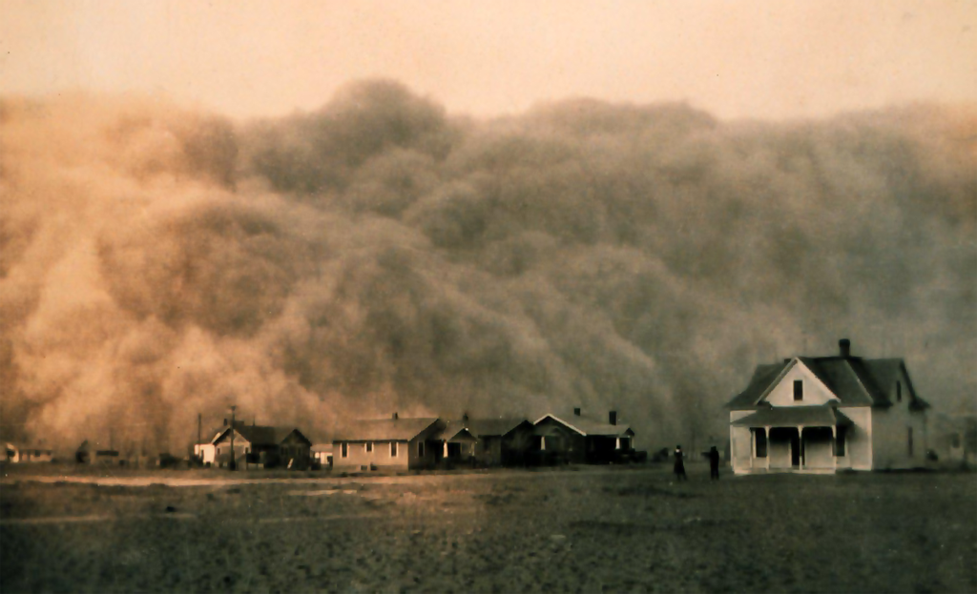
Полезахисні лісові смуги Великих Рівнин у США. Впродовж 1930-1935 рр. на Великих Рівнинах США пройшли сильні пилові бурі (рис. 1.1). [2]
Рисунок – 1.1 – Великі рівнини в США

Slide 10
Подекуди вони продовжувались до 1940 р. Це трапилось через нераціональне ведення сільського господарства, яке було посилене низкою природних катастроф – посух. Відсутність сівозмін, спалювання стерні та інші несприятливі фактори призвели до масштабних проявів де гуміфікації, втрати ґрунтом структури та, як наслідок, перенесень ґрунтових частинок з верхнього гумусового горизонту на значні відстані з вітром – власне пилових бур. Найінтенсивніші з них спостерігали у штатах Колорадо, Техасі, Канзасі, Нью-Мехіко та Оклахомі. Ця територія отримала назву "Пиловий котел" (Dust Bowl). [2]

Slide 11
Зелена Велика Стіна у Китаї дивитися рис. 1.2 . Подібно до пилових бур у США у 30-х роках ХХ ст., на території Азії сформувався феномен "азійські пилові бурі". Вони призводять до перенесення значних мас піску та пилу з пустелі Гобі, що на півночі Китаю, до Кореї та Японії. Крім значної шкоди для сільського господарства, ці явища є небезпечними для здоров'я населення, адже частинки пилу сорбують на своїй поверхні різноманітні полютанти. Єдиним способом вирішення цієї проблеми було визначено створення Великої зеленої стіни у Китаї, подібної до розглянутої вище системи у США. [2]

Slide 12
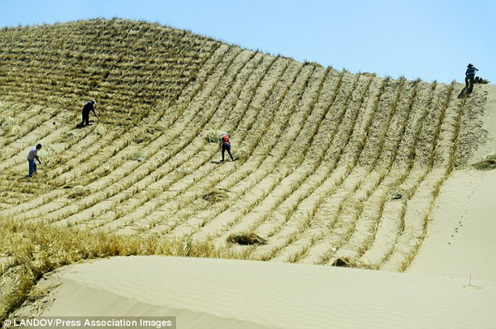
Рис. 1.2 - Велика зелена стіна у Китаї [2]

Slide 13
Велика зелена стіна в Сахарі та Сахелі дивитися рис. 1.3. Наймасштабнішим проектом із створення полезахисних насаджень варто визнати Велику зелену стіну в Сахарі та Сахелі. Як і у випадку із розглянутою вище "зеленою стіною" в Китаї, африканська створюється для того, щоб зупинити просування пустелі Сахара на південь та зменшити частоту й інтенсивність пилових бур. У разі успішного за- вершення проекту, пояс рослинності шириною 15 км та довжиною 7 775 км протягнеться через весь африканський континент від Сенегалу (узбережжя Атлантики) до Джибуті (узбережжя Червоного моря) і пройде крізь одинадцять африканських держав. [2]

Slide 14
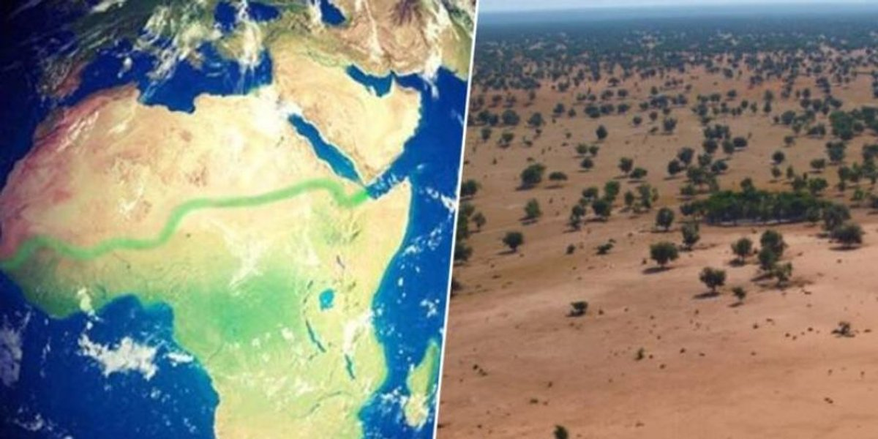
Рис. 1.3 - Велика зелена стіна в Сахарі та Сахелі [2]

Slide 15
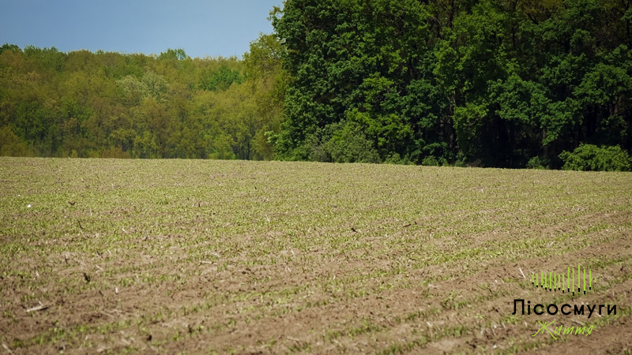
Сьогодні в Україні актуальним є проект «Лісосмуги життя», розроблений Благодійним фондом Peli can live за інформаційної підтримки компанії Latifundist Media див. рис. 1.4.
Рисунок 1.4 – «Лісосмуги життя» [3]

Slide 16
Проект «Лісосмуги життя» передбачає покращення існуючого стану полезахисних та водорегулюючих лісосмуг, а також їх популяризацію. У рамках реалізації програми спільно з науковими консультантами проводитиметься ревізія існуючих лісосмуг, розробка плану дій щодо їх відновлення, подальше проектування та висадка нових насаджень. Проект з відновлення лісосмуг, окрім того, має на меті співпрацю з місцевими господарствами та ОТГ задля відновлення лісосмуг шляхом висадки дерев, що найкраще підходять для кліматичних умов відповідних територій, задля забезпечення максимально позитивного регулюючого впливу на сільськогосподарські угіддя та біотопічного ефекту. Тож, можливо, і вам саме час приєднатися до цієї корисної ініціативи і подбати про власні поля. [3]

Slide 17
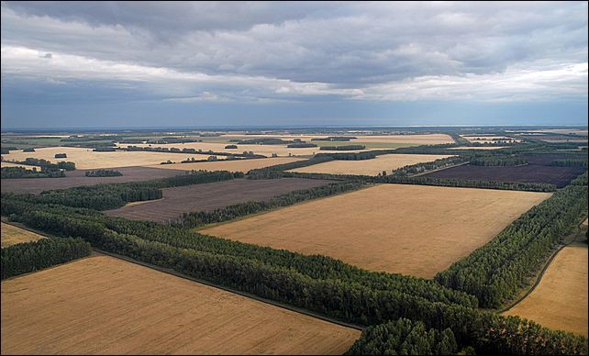
Ефективному веденню сільського господарства великою мірою перешкоджають несприятливі природні явища – посухи, суховії, пилові бурі, ерозія ґрунту тощо. Для боротьби з ними застосовують цілий комплекс агротехнічних, лісомеліоративних та гідротехнічних заходів див. рис. 1.5 (полезахисні насадження). []
Рисунок 1.5 – Полезахисні лісові насадження [4]

Slide 18
Ступінь і характер зменшення швидкості вітру і вертикального повітрообміну залежать від будови, або конструкції, полезахисних лісосмуг. Конструкція смуг зумовлює характер їх вітропроникності і визначається наявністю та характером розподілу наскрізних просвітів по всьому профілю смуг. [4] Розрізняють 3 основні конструкції лісосмуг див. рис. 1,5:
Продувна
Щільна
Конструкції лісосмуг
Рисунок 1,5 – Конструкції лісосмуг
Ажурна

Slide 19
До вашої уваги лісосмуги які є в Коропському районі 1. Лісосмуги (дорога на с. Сохачі Коропський район)

Slide 20
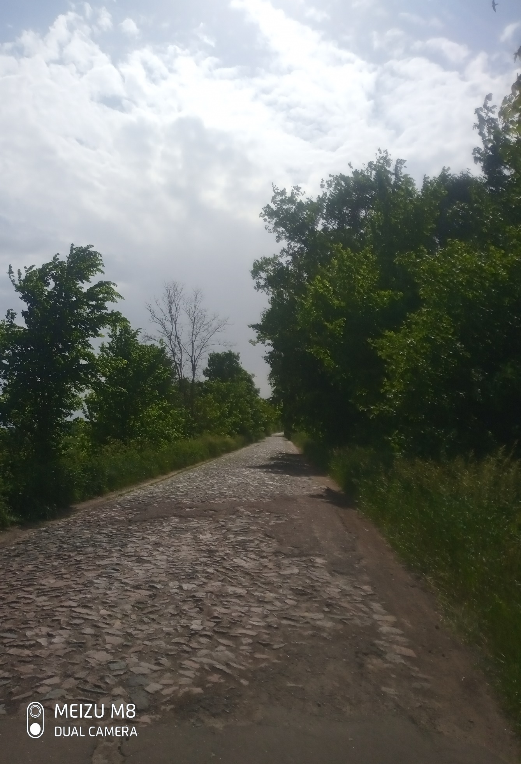
Рисунок – 1.6 – Лісосмуги дорога на с. Сохачі

Slide 21
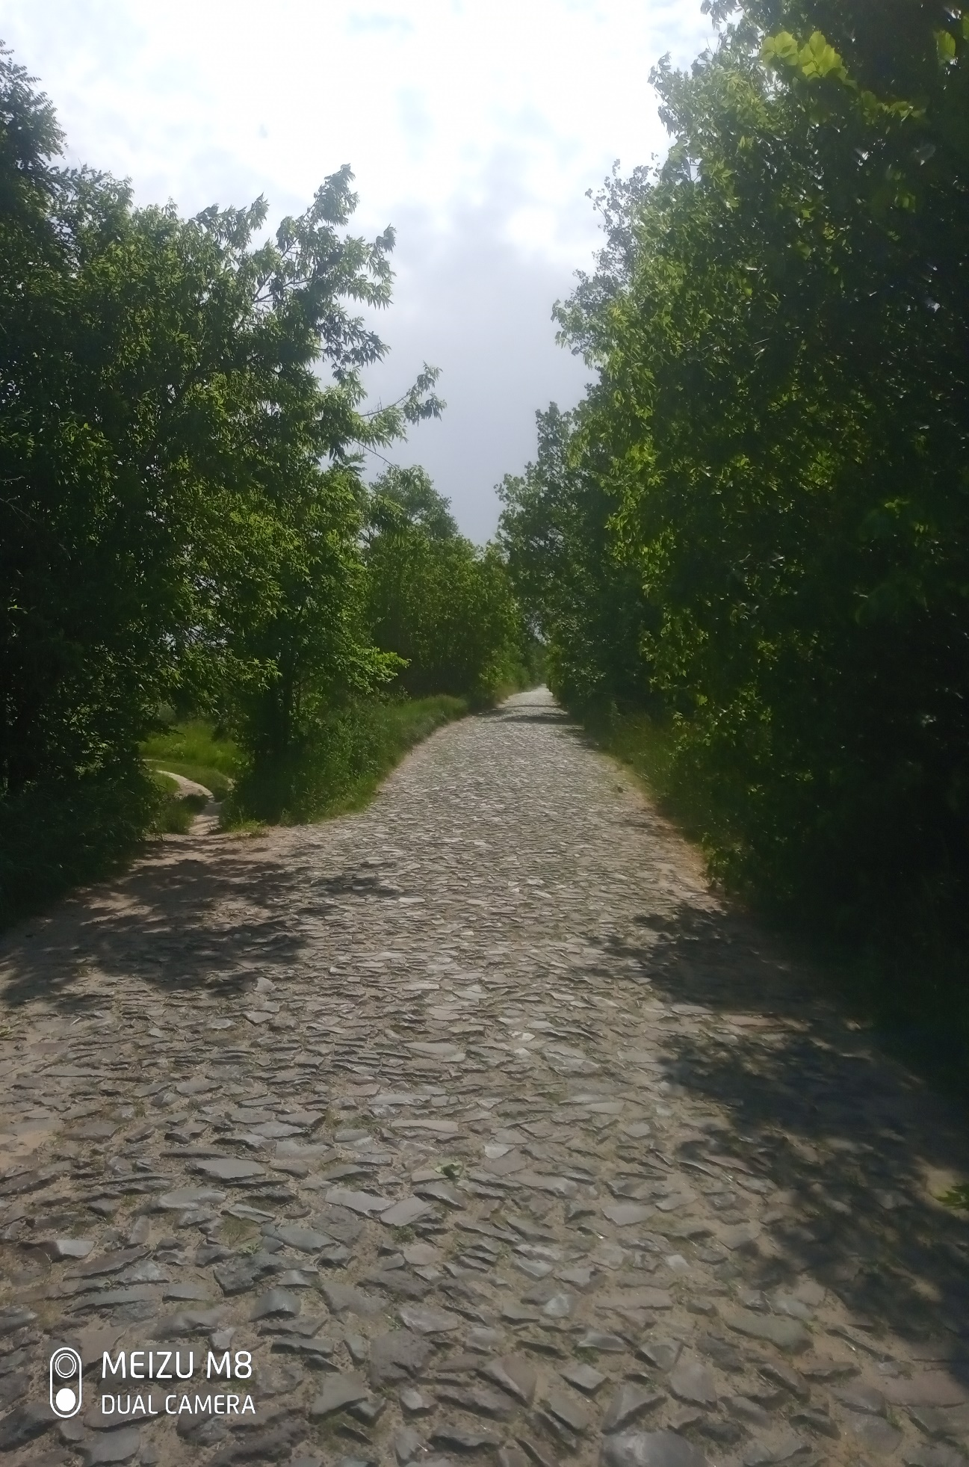
Рисунок – 1.7 – Лісосмуги дорога на с. Сохічі

Slide 22
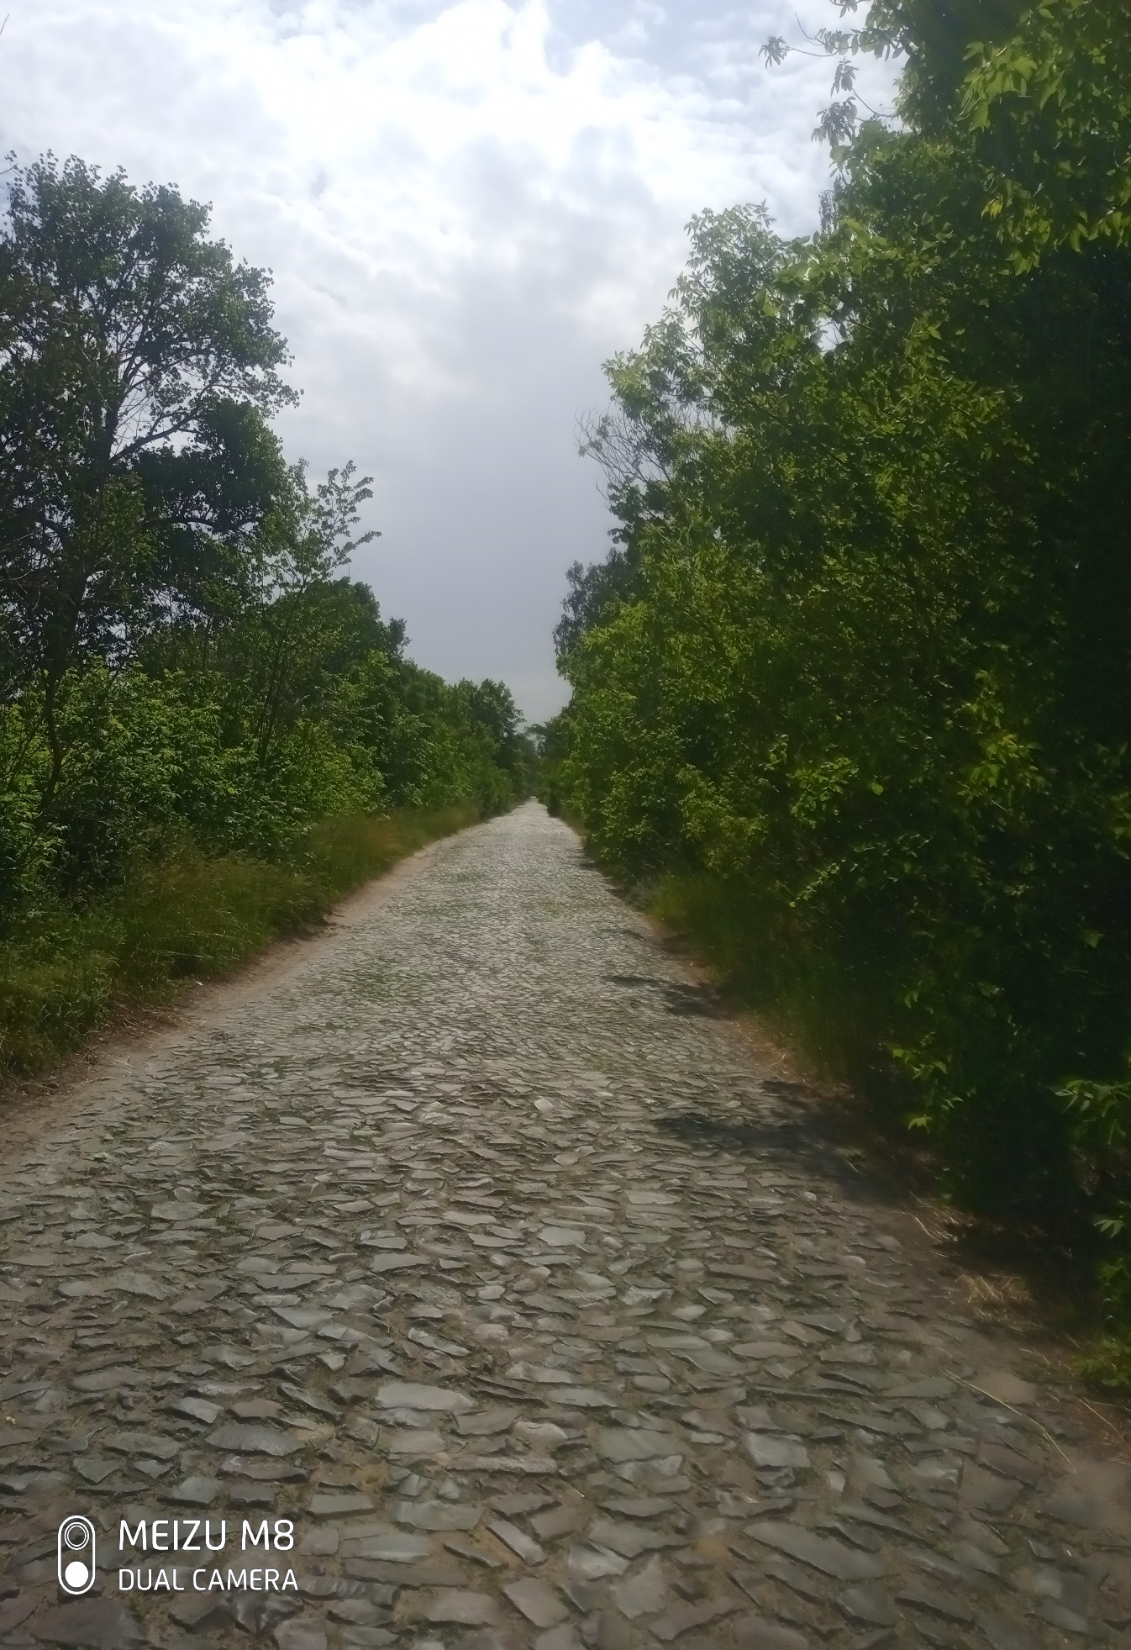
Рисунок – 1.8 – лісосмуги дорога на с. Сохачі

Slide 23
2. Лісосмуги (дорога на с. Нехаївка Коропський район).

Slide 24
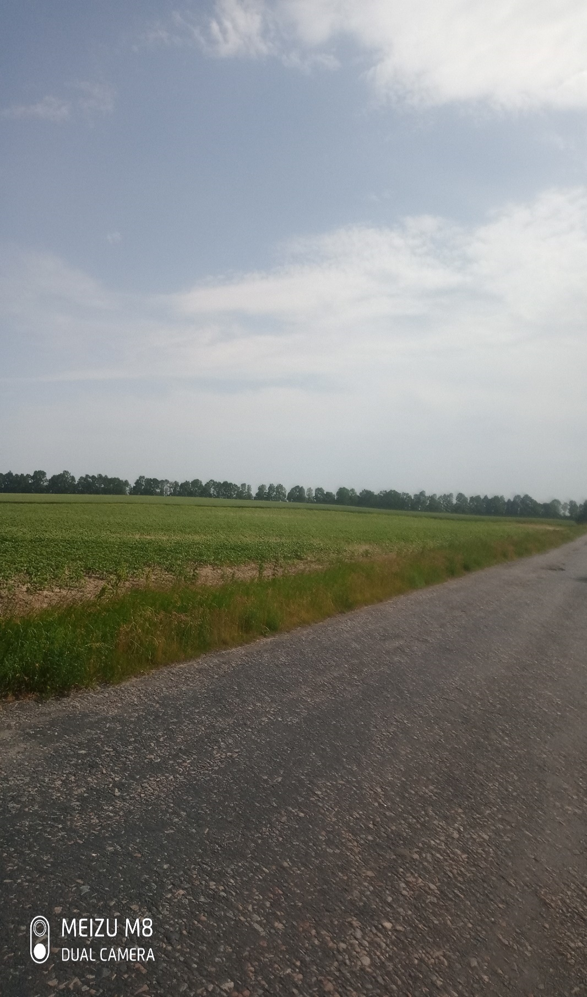
Рисунок – 1.9 – Лісосмуга вздовж дороги на с. Нехаївка

Slide 25
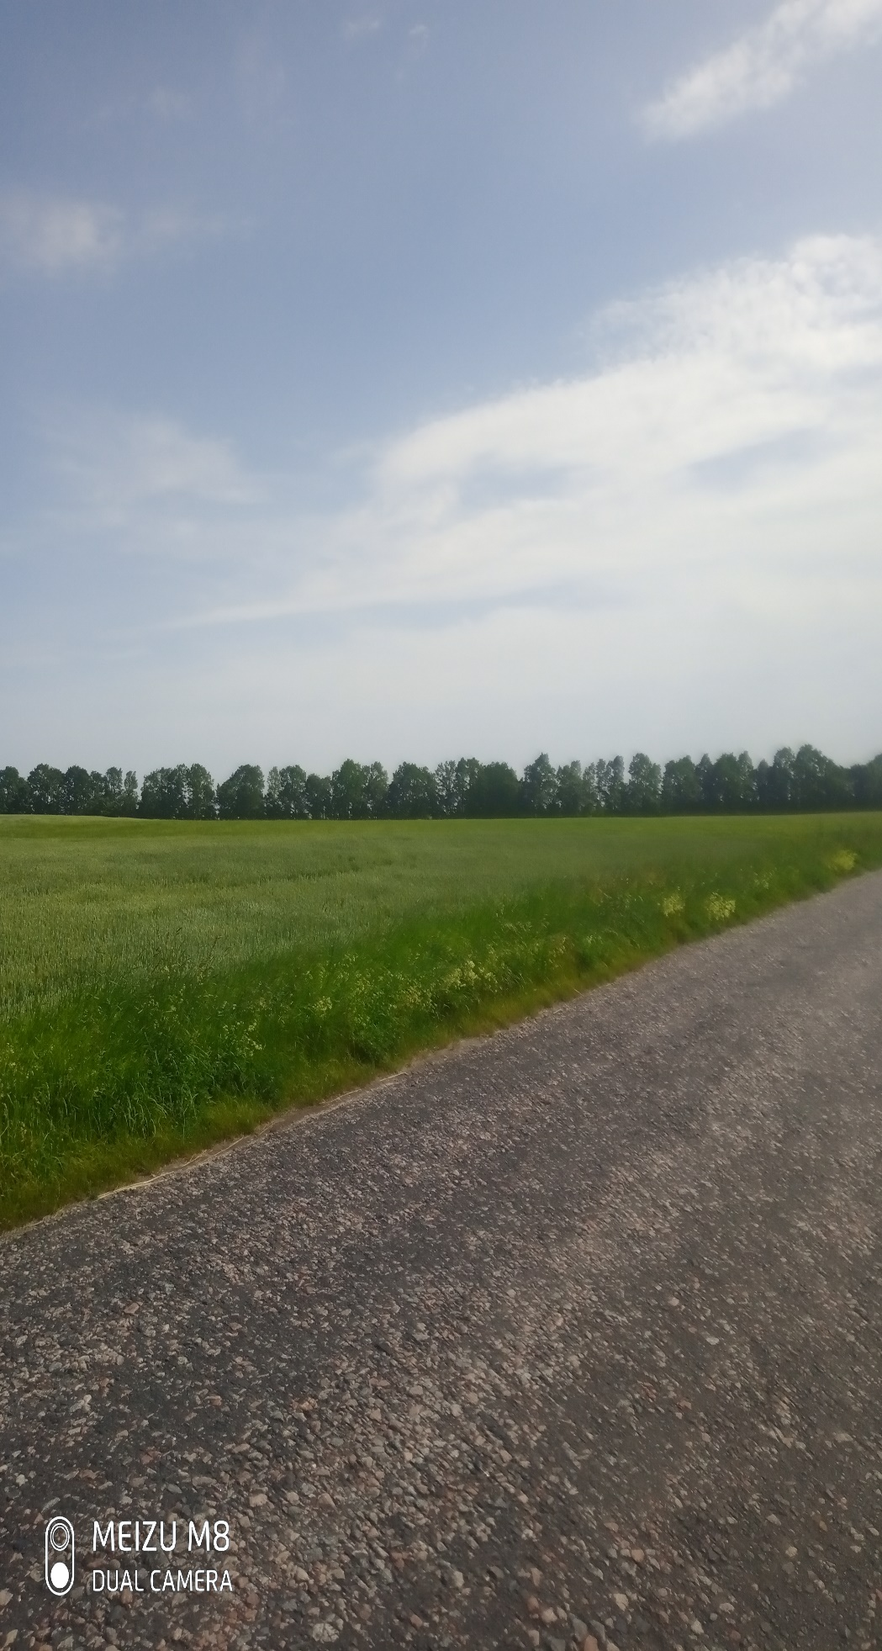
Рисунок – 1.10 – Лісосмуги вздовж дороги на с. Нехаївка

Slide 26
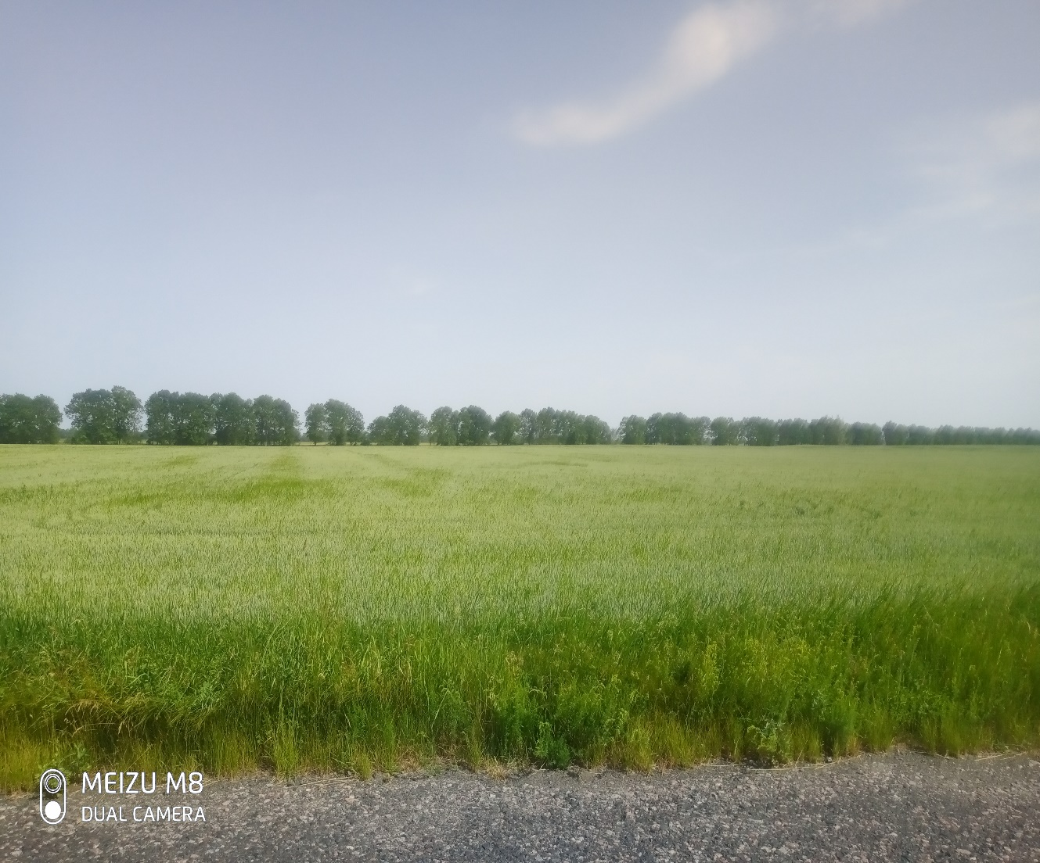
Рисунок – 1.11- Лісосмуги дорога на с. Нехаївка

Slide 27
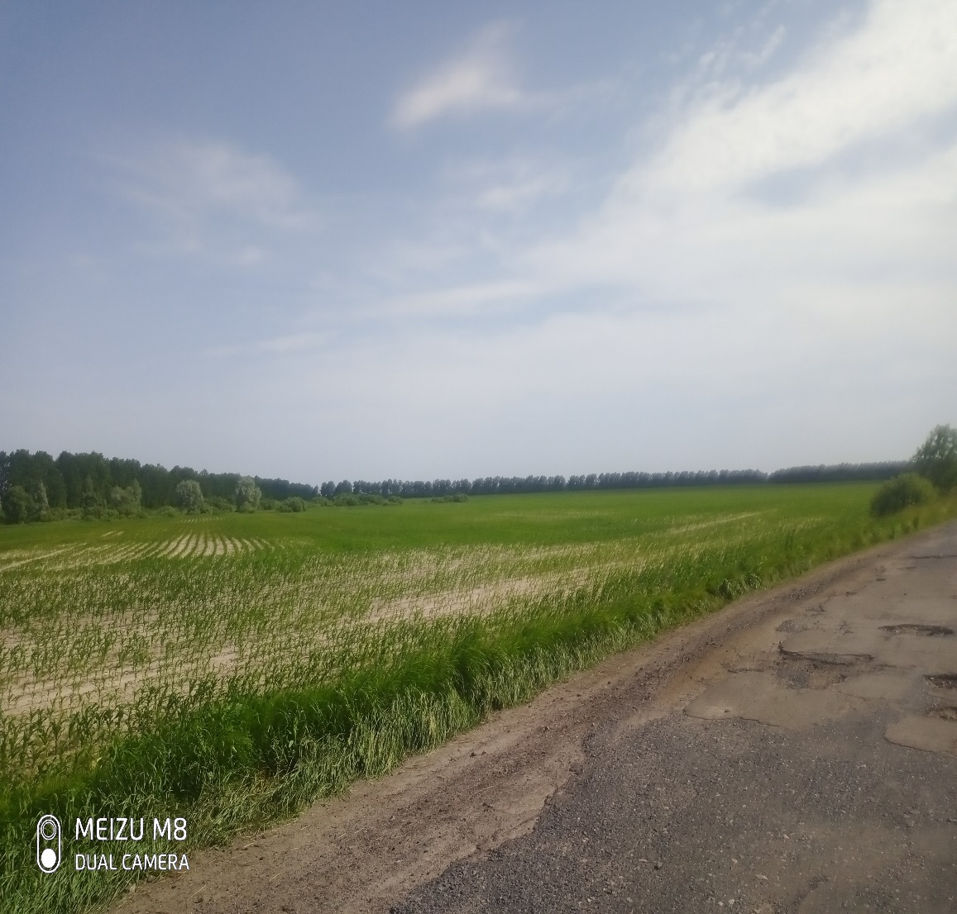
Рисунок – 1.12 – Лісосмуги дорога на с. Нехаївка

Slide 28
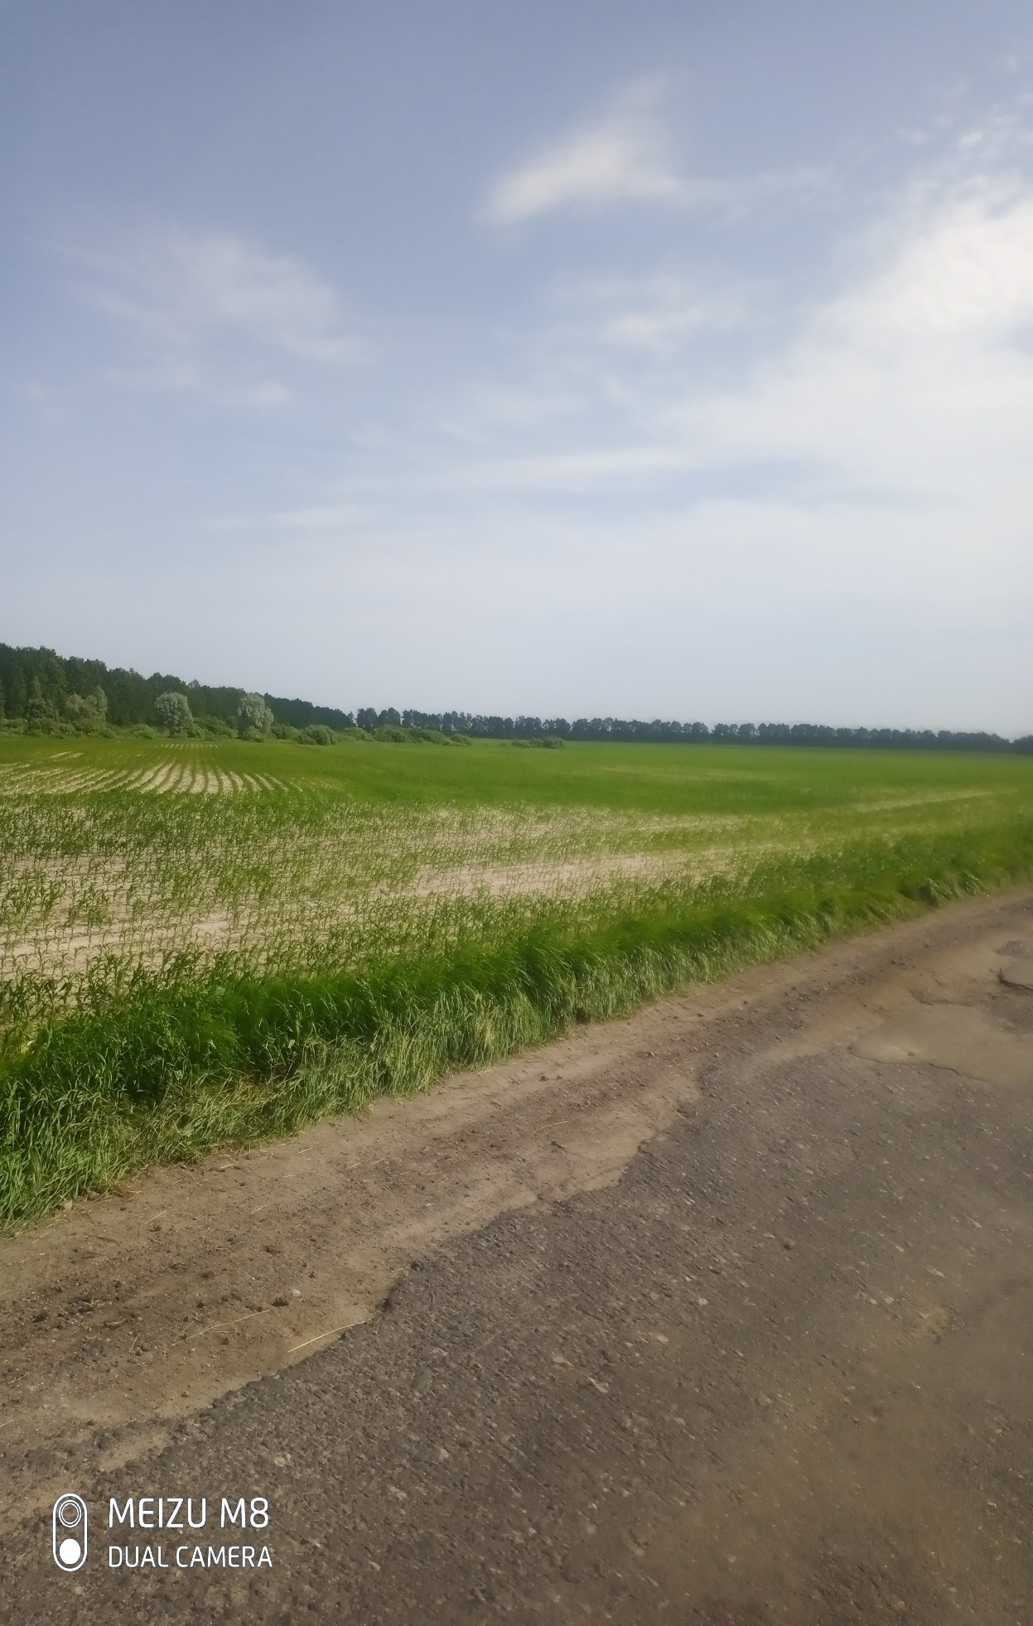
Рисунок -1.13 – Лісосмуги дорога на с. Нехаївка

Slide 29
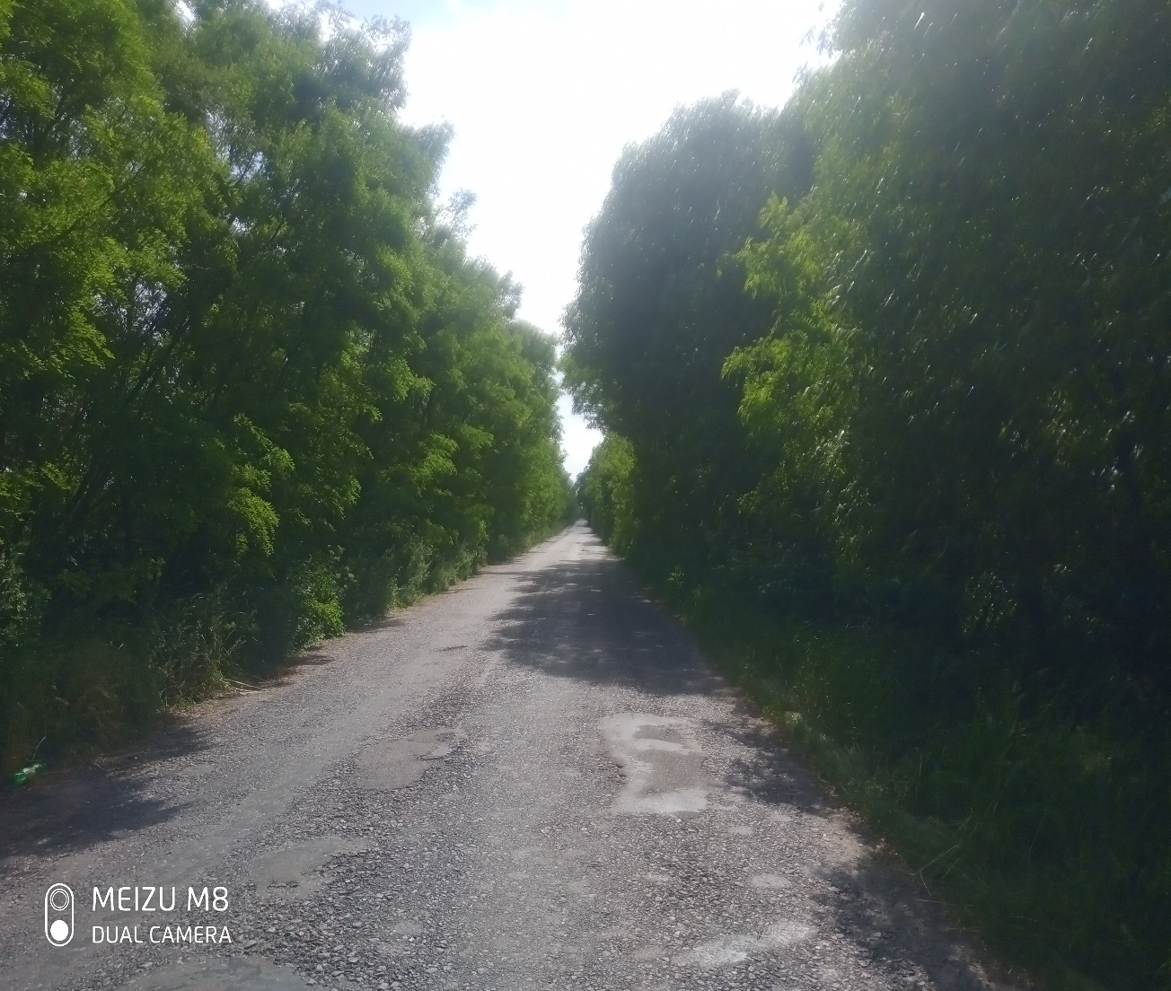
Рисунок – 1.14 – Лісосмуги на с. Нехаївка

Slide 30
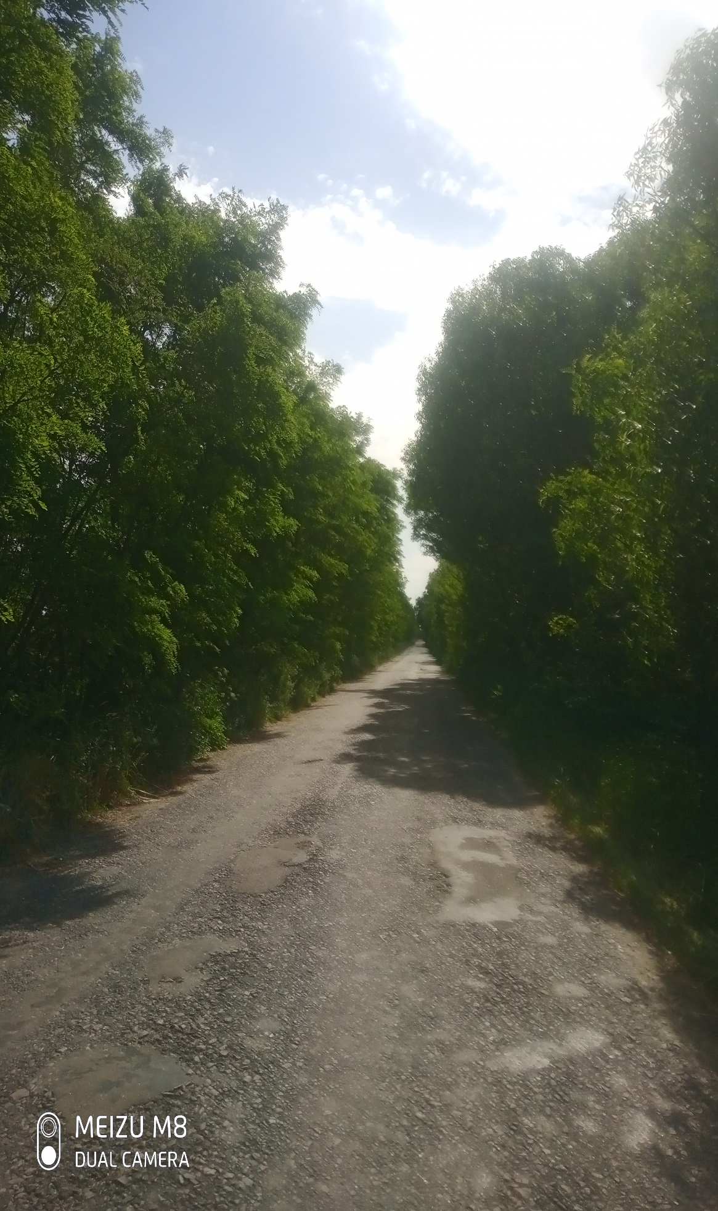
Рисунок – 1.15 – Лісосмуги дорога на с. Нехаївка

Slide 31
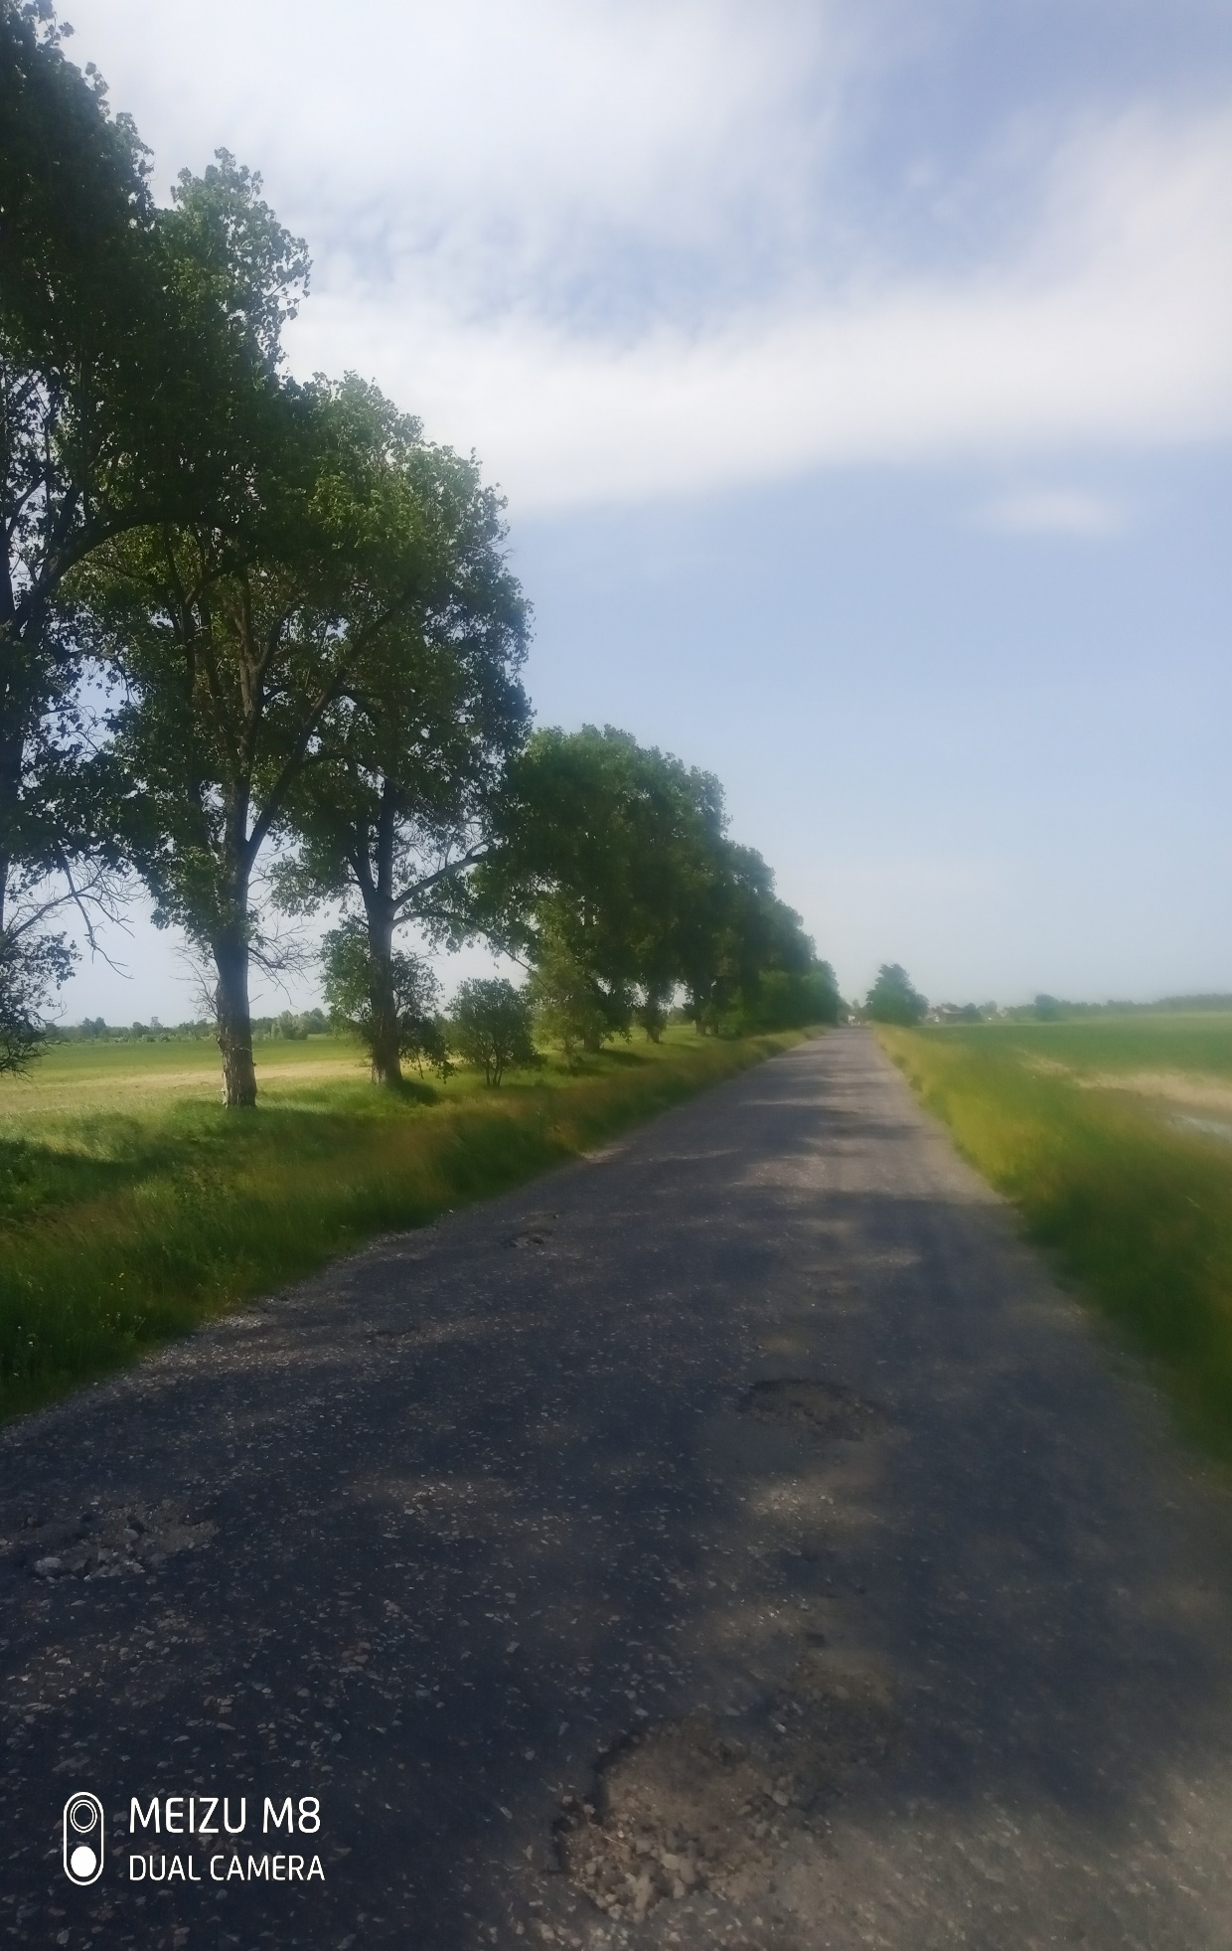
Рисунок – 1.16 – Лісосмуги дорога на с. Нехаївка

Slide 32
3. Лісосмуги (дорога на с. Жавтневе Коропський район)

Slide 33
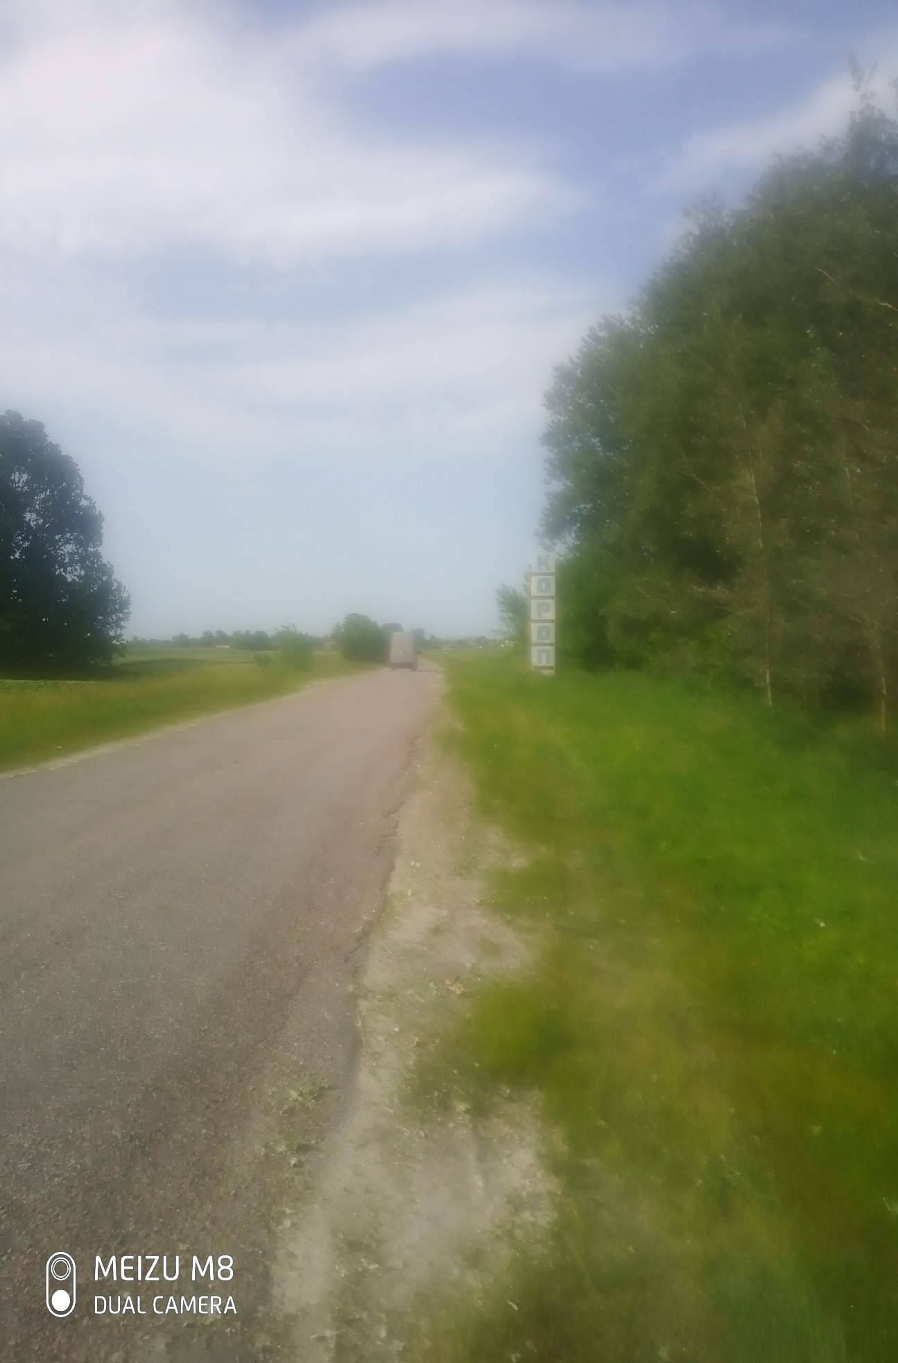
Рисунок – 1.17 – Лісосмуги дорога на с. Жовтневе

Slide 34
3. Лісосмуги ( смт Короп )

Slide 35
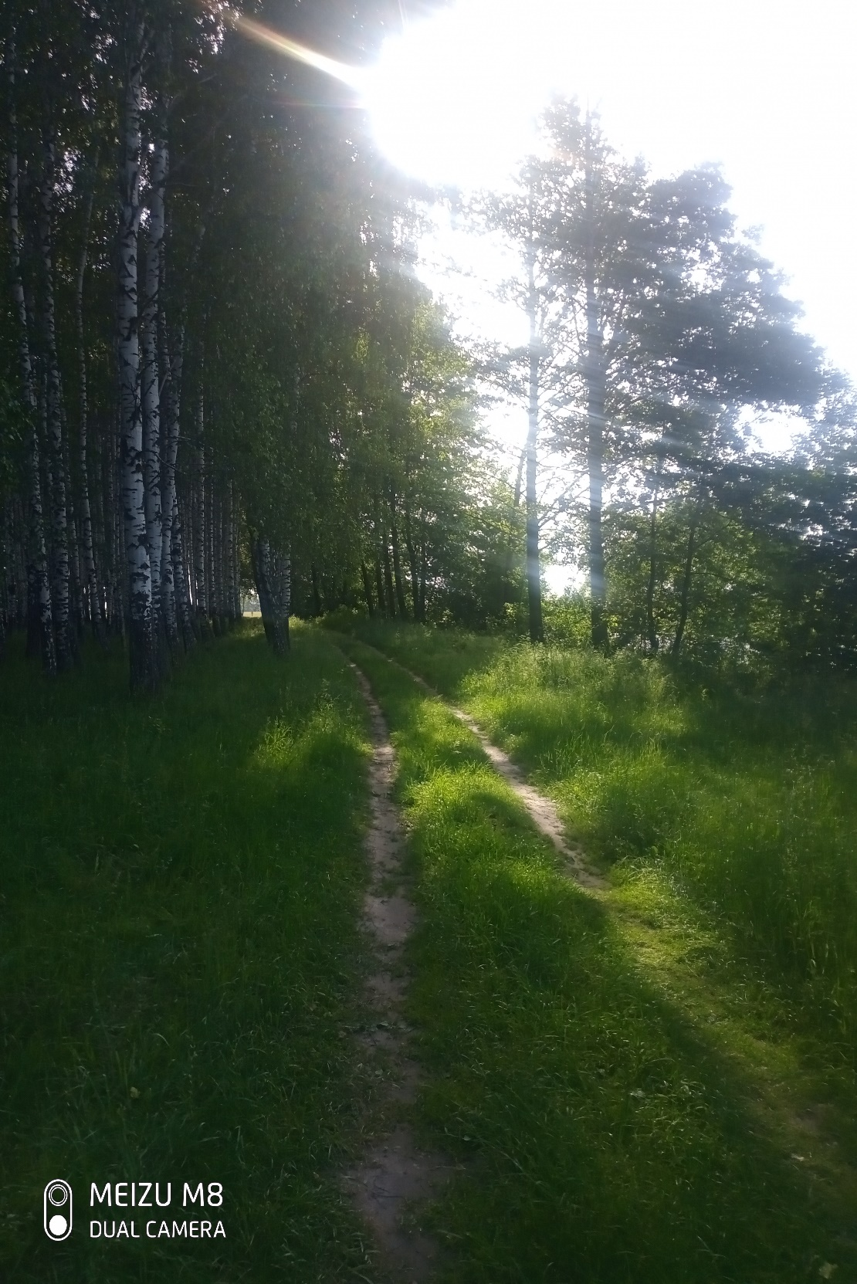
Рисунок -1.18 – Лісосмуги в смт Короп

Slide 36
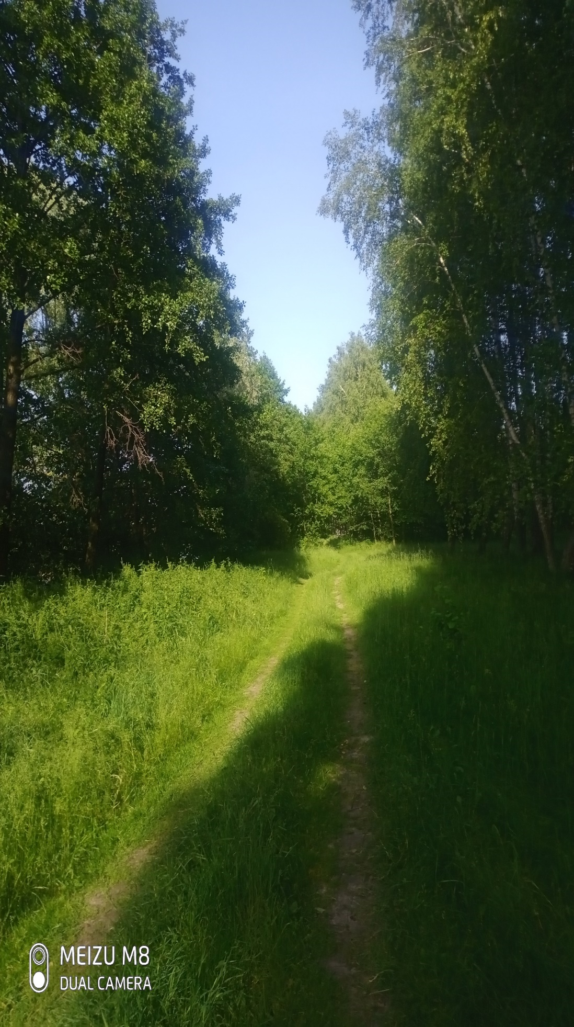
Рисунок – 1.19 – Лісосмуга вздовж траси в смт Короп

Slide 37
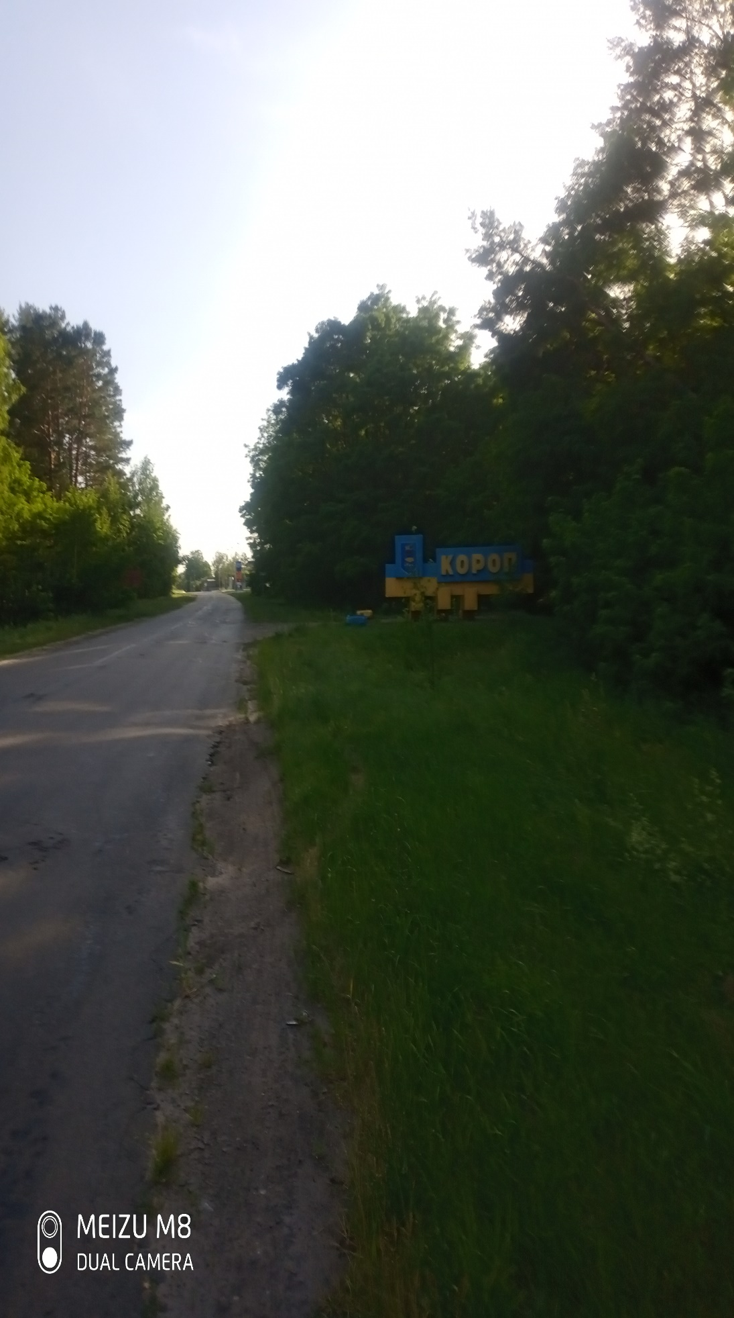
Рисунок -1.20 –Лісосмуг вздовж дороги смт Короп

Slide 38
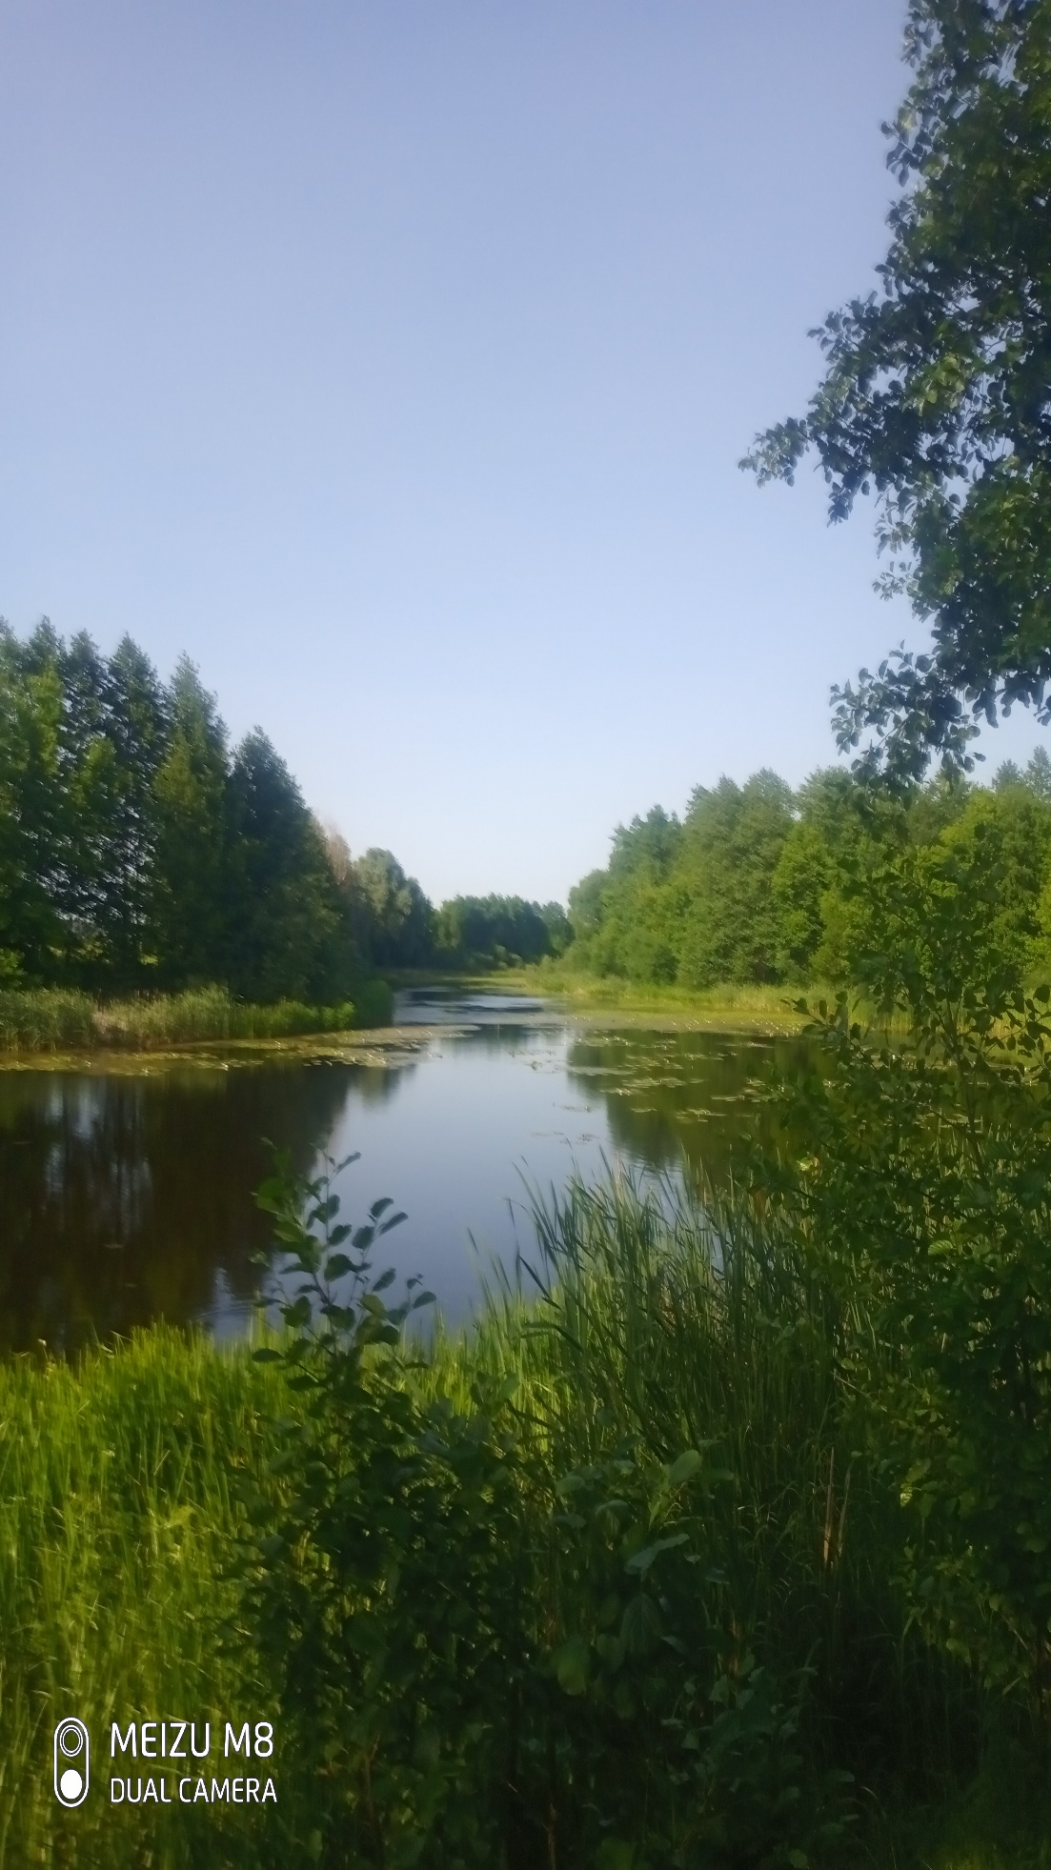
Рисунок – 1.21 – р. Віть

Slide 39
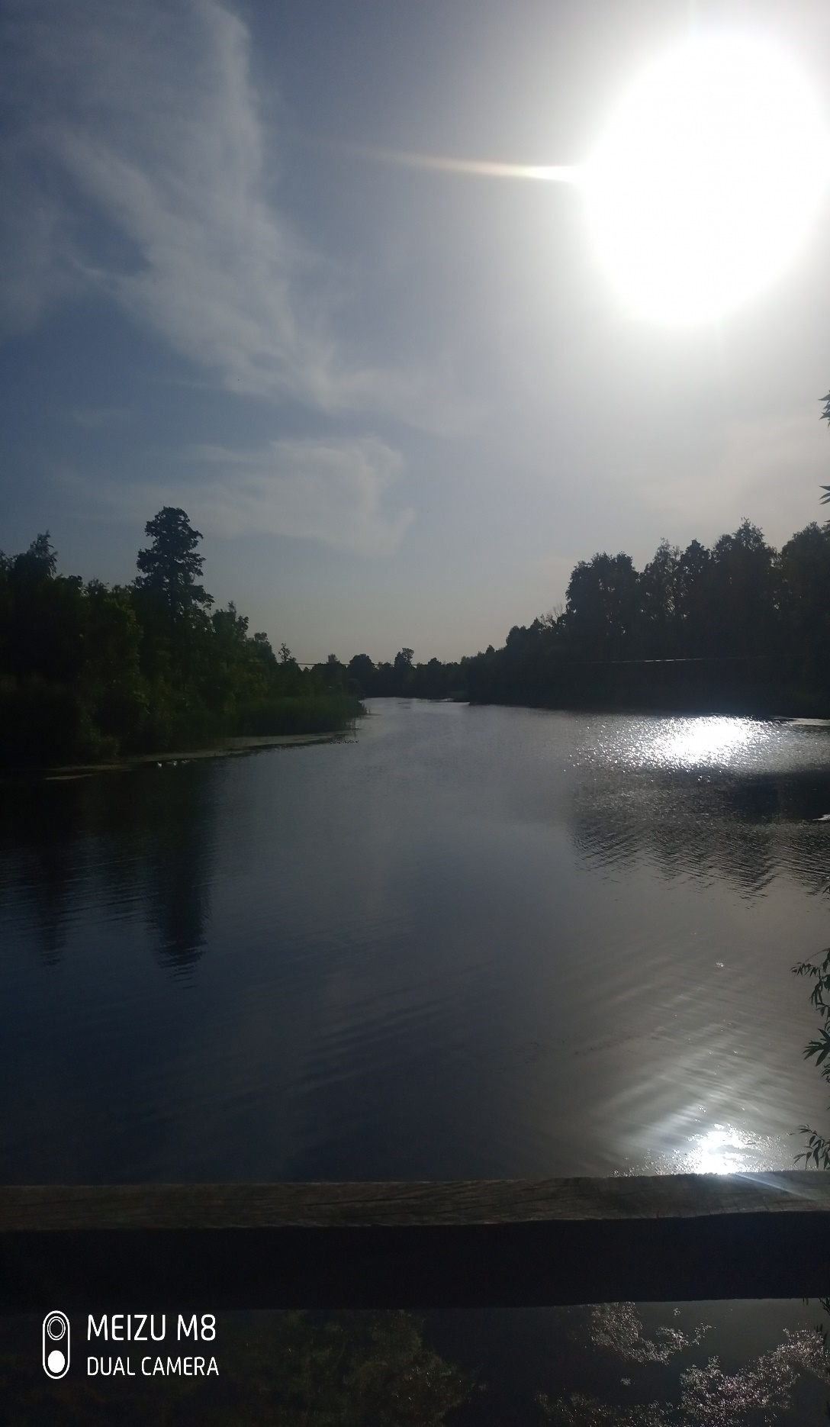
Рисунок – 1.22 – р. Віть

Slide 40
4. Лісосмуги ( дорога на с . Тарасівка )

Slide 41
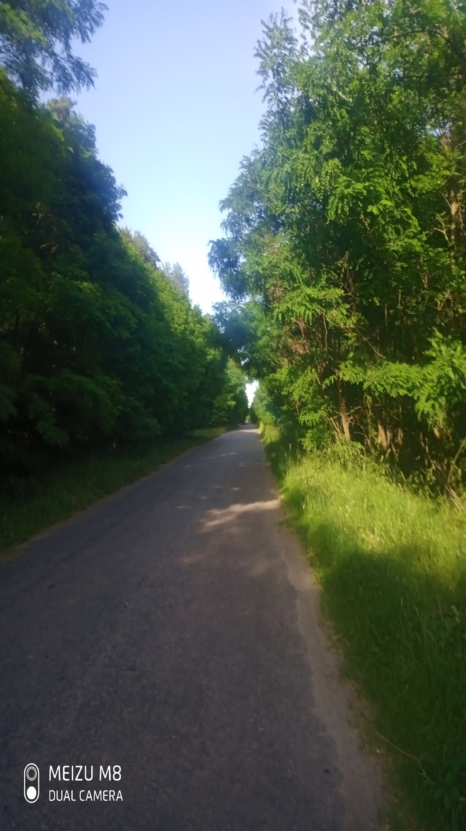
Рисунок – 1.23 – Лісосмуги з білої акації вздовж дороги на с. Тарасівка

Slide 42
ВИСНОВОК
Результатом проведення досліджень підчас виконання цього дипломного проекту ми з’ясували для чого потрібні полезахисні лісові насадження, їхнє завдання та призначення. Дослідження проводилося на території КСЛП «Агролісосп» Коропського району, Чернігівської області.
Ми використовували метод спостереження використовуючи переважно матеріали з електронного ресурсу пошуку інформації та матеріали які знаходяться в КСЛП «Агролісгосп» та на території Коропського району. Без втручання в процес.
В ході дослідження ми з’ясували значення полезахисних лісових насаджень:
Вони слугують для захисту сільськогосподарських угідь від посух та ерозій ґрунтів;
Підвищують врожайність культур;
Затримують сніг та зберігають вологу для майбутнього врожаю;
Вгамовують вітер та стримують пилові бурі;
Є притулком для багатьох видів тварин.

Slide 43
Недоліком виявили те що нікому стежити за полезахисними смугами, всім байдуже, підприємствам та приватним власникам а чому, тому що полезахисні лісосмуги вважається нічийним майном, які колись належали колгоспам а потім вони розвалилися. Їхнє створення сприяє зменшенню шкідливих впливів на навколишнє середовище, викиду шкідливих газів в повітря. Впливає на покращення життя людей завдяки природному фільтру. В підсумку всього досліджуваного ми дійшли до висновку що полезахисні лісові насадження істотно впливають на навколишнє середовище, економіку та суспільство в цілому. І прийняли такі рішення що створення полезахисних лісових насаджень та їх збереження від незаконних рубань, догляд за ними. Буде тільки на краще для суспільства. Їх потрібно зберігати й створювати нові.

Slide 44
СПОСОК ВИКОРИСТАНИХ ДЖЕРЕЛ
Одеське управління лісового господарства (полезахисні лісосмуги)/ [ЕЛЕКТОРОННИЙ РЕСУРС]/ режим доступу - https://ulmg.odessa.gov.ua/polezakhysni-lisovi-smuhy/
Агролісомеліорація національний і міжнародний досвід/ [ЕЛЕКТРОННИЙ РЕСУРС]/ режим доступу -https://nv.nltu.edu.ua/Archive/2013/23_15/91_Szu.pdf
Полезахисні смуги радянський пережиток чи світовий тренд [ЕЛЕКТОРОННИЙ РЕСУРС]/ режим доступу -https://superagronom.com/blog/674-polezahisni-smugi--radyanskiy-perejitok-chi-svitoviy-trend
Полезахисне лісорозведення/ [ЕЛЕКТОРОННИЙ РЕСУРС]/ режим доступу - http://192.162.132.48:555/elektr%20pidr/agronomia/%

